Slide 1
Governance für das Deutschland-Ticket: ein gemeinsames Ticket benötigt verbindliche Spielregeln
Deutscher Nahverkehrstag, 17. April 2024
Dr. Michael Winnes
Geschäftsführer, Verkehrsverbund Rhein-Neckar GmbH

Slide 2
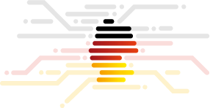



1 Jahr
Deutschlandticket
Dr. Michael Winnes, Verkehrsverbund Rhein-Neckar | Governance für das D-Ticket | Deutscher Nahverkehrstag 17. April 2024
Dr. Michael Winnes, Verkehrsverbund Rhein-Neckar | Governance für das D-Ticket | Deutscher Nahverkehrstag 17. April 2024
Dr. Michael Winnes, Verkehrsverbund Rhein-Neckar | Governance für das D-Ticket | Deutscher Nahverkehrstag 17. April 2024
Notes:
https://img.freepik.com/free-vector/birthday-decoration-with-garland-balloons_23-2148453513.jpg?t=st=1713190256~exp=1713193856~hmac=6c68ec8b26a4fc0226a6b8092ad092e6d961ab98b98921ad0ef8f95679024e14&w=826

Slide 3


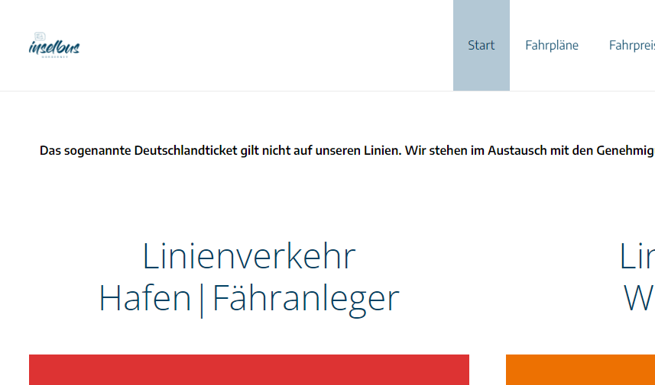
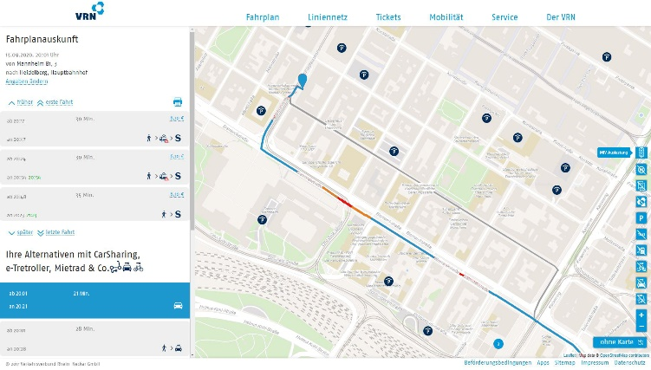
Gilt das Deutschlandticket wirklich überall?
„Das sogenannte Deutschlandticket gilt nicht auf unseren Linien.“
Quelle: Screenshot https://www.inselbus-norderney.de/, 15.04.2024
Dr. Michael Winnes, Verkehrsverbund Rhein-Neckar | Governance für das D-Ticket | Deutscher Nahverkehrstag 17. April 2024
Notes:
https://img.freepik.com/premium-photo/selective-focus-shot-shipwreck-sandy-beach-norderney-germany_665346-79719.jpg?w=1380

Slide 4
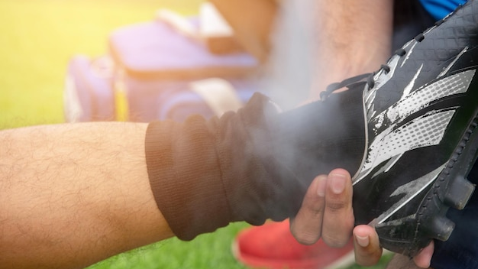
„Spielregeln für das D-Ticket“
Ohne verbindliche gemeinsame Regeln funktioniert kein Gemeinschaftstarif!
Dr. Michael Winnes, Verkehrsverbund Rhein-Neckar | Governance für das D-Ticket | Deutscher Nahverkehrstag 17. April 2024
Dr. Michael Winnes, Verkehrsverbund Rhein-Neckar | Governance für das D-Ticket | Deutscher Nahverkehrstag 17. April 2024
Notes:
https://img.freepik.com/premium-photo/cropped-hand-holding-man-leg-soccer-field_1048944-29685232.jpg?w=1380

Slide 5

Was ist verbindlich geregelt?
§9 Abs. 1 RegG
bundesweite Geltung im gesamten ÖPNV
Einführungspreis 49 €
digital erhältlich
monatlich kündbares Abo
Dr. Michael Winnes, Verkehrsverbund Rhein-Neckar | Governance für das D-Ticket | Deutscher Nahverkehrstag 17. April 2024
Notes:
https://img.freepik.com/premium-photo/hand-holds-paragraph-symbol-sun-sky-with-office-building_157125-20005.jpg?w=1380

Slide 6
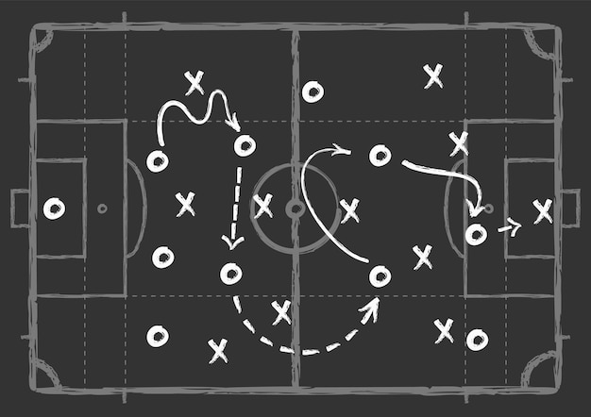
Spielregeln des Koordinierungsrates
EAR in 3 Stufen
Vertriebsregeln (Smartphone / Chipkarte)
Ausgleichsverfahren 2023 / 2024
Meldeverfahren über ARGE
Dr. Michael Winnes, Verkehrsverbund Rhein-Neckar | Governance für das D-Ticket | Deutscher Nahverkehrstag 17. April 2024

Slide 7


Das Problem:
Der Koordinierungsrat hat
KEINE gesetzliche Grundlage
seine Beschlüsse sind rechtlich nicht bindend
Dr. Michael Winnes, Verkehrsverbund Rhein-Neckar | Governance für das D-Ticket | Deutscher Nahverkehrstag 17. April 2024

Slide 8

„goldene Zügel“
Wer einen Ausgleich beantragt, wird im Zuwendungsbescheid verpflichtet, alle Vorgaben des Koordinierungsrates einzuhalten.
Problem: Was tun,
wenn jemand gar kein Geld will?
Dr. Michael Winnes, Verkehrsverbund Rhein-Neckar | Governance für das D-Ticket | Deutscher Nahverkehrstag 17. April 2024
Notes:
Vetter, MaplaApp

Slide 9
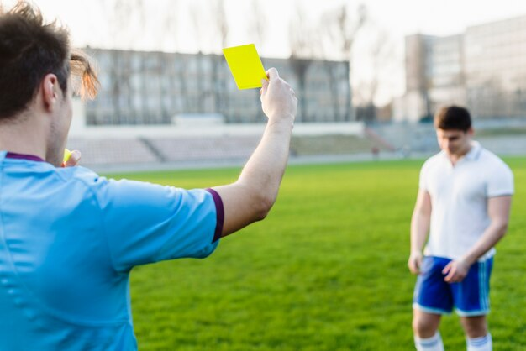
Was ist mindestens zu regeln?
Wer entscheidet über die Spielregeln?
Wie werden die Spielregeln verbindlich?
Wer überwacht die Einhaltung der Spielregeln?
Dr. Michael Winnes, Verkehrsverbund Rhein-Neckar | Governance für das D-Ticket | Deutscher Nahverkehrstag 17. April 2024
Dr. Michael Winnes, Verkehrsverbund Rhein-Neckar | Governance für das D-Ticket | Deutscher Nahverkehrstag 17. April 2024
Notes:
https://img.freepik.com/free-photo/unrecognizable-referee-showing-yellow-card_23-2147820663.jpg?t=st=1713273757~exp=1713277357~hmac=00de6f174c32fec7ce0c734b598243e69ff9901b4e5d28d5c5f8d3b98cba6022&w=1380

Slide 10

c
Wer muss handeln?
ÖPNV-Recht ist Ländersache
Problem:
Kommunale Selbstverwaltungsgarantie
Art. 28 Grundgesetz
Dr. Michael Winnes, Verkehrsverbund Rhein-Neckar | Governance für das D-Ticket | Deutscher Nahverkehrstag 17. April 2024
Dr. Michael Winnes, Verkehrsverbund Rhein-Neckar | Governance für das D-Ticket | Deutscher Nahverkehrstag 17. April 2024
Notes:
https://img.freepik.com/free-photo/close-up-team-discussing-strategy_23-2148634565.jpg?t=st=1713244556~exp=1713248156~hmac=fbe9affe06c7e67c834596a7adddf1fa0d95506f8d9f40e877f7531af398fab1&w=996

Slide 11
c
Wie kann es funktionieren?
Land
Finanzierungsanspruch
aus Konnexität
Verpflichtung im ÖPNVG gegenüber AT,
Tarifanwendungsbefehl auszusprechen
Stadt- und Landkreise als AT
Ausgleichsanspruch
gemäß VO1370/07
Höchsttariffestsetzung gegenüber VU
in einer allgemeinen Vorschrift
VUs
Dr. Michael Winnes, Verkehrsverbund Rhein-Neckar | Governance für das D-Ticket | Deutscher Nahverkehrstag 17. April 2024
Notes:
Grafik

Slide 12

Wie funktioniert das bundesweit einheitlich?
16 Landesregelungen für 1 Ticket
Staatsvertrag notwendig
Dr. Michael Winnes, Verkehrsverbund Rhein-Neckar | Governance für das D-Ticket | Deutscher Nahverkehrstag 17. April 2024
Notes:
Grafik: 16 Landeeswappen Kreis ín der Mitte Vertrag
https://img.freepik.com/free-photo/happy-women-with-golden-cup_23-2148634659.jpg?t=st=1713244785~exp=1713248385~hmac=a695996dcf8359b95af584c5928f91c7c029413b80a0fa2ecc27633aebc7879c&w=1380

Slide 13

Inhalt Staatsvertrag
(1) Entscheidungsgremium gemeinsam etablieren
(2) Gegenseitige Verpflichtung, den
Tarifanwendungsbefehl gesetzlich zu regeln
Dr. Michael Winnes, Verkehrsverbund Rhein-Neckar | Governance für das D-Ticket | Deutscher Nahverkehrstag 17. April 2024
Dr. Michael Winnes, Verkehrsverbund Rhein-Neckar | Governance für das D-Ticket | Deutscher Nahverkehrstag 17. April 2024
Notes:
https://img.freepik.com/free-photo/bottom-view-women-holding-ball_23-2148634653.jpg?t=st=1713273571~exp=1713277171~hmac=0a065b50b0beca61622a7ac79efae5c5f853b3b66b0053cf17bf574fab39cf1e&w=1380

Slide 14

c
Warum kommt der Staatsvertrag nicht?
Finanzminister der Länder wollen keine finanziellen Verpflichtungen gesetzlich festschreiben.
Die Branchenverbände haben Vorbehalte:
Machtfrage für die Branche:
Soll die Politik dauerhaft
über Tarif und EAV entscheiden?
Dr. Michael Winnes, Verkehrsverbund Rhein-Neckar | Governance für das D-Ticket | Deutscher Nahverkehrstag 17. April 2024
Dr. Michael Winnes, Verkehrsverbund Rhein-Neckar | Governance für das D-Ticket | Deutscher Nahverkehrstag 17. April 2024

Slide 15


c
Die Vollverantwortung der Politik ist richtig!
Denn, …
das Deutschlandticket ist ein politisches Produkt und wird es bleiben, sein Preis bestimmt daher dauerhaft die Politik,
der Preis bedingt den Ausgleichsbedarf und
die EAV verteilt den Ausgleichsbedarf.
Die Verantwortung für
Preisgestaltung, EAR und Ausgleichsverfahren
gehört zwingend zusammen!
Dr. Michael Winnes, Verkehrsverbund Rhein-Neckar | Governance für das D-Ticket | Deutscher Nahverkehrstag 17. April 2024
Dr. Michael Winnes, Verkehrsverbund Rhein-Neckar | Governance für das D-Ticket | Deutscher Nahverkehrstag 17. April 2024
Notes:
https://img.freepik.com/free-photo/soccer-players-action-professional-stadium_654080-1255.jpg?t=st=1713267681~exp=1713271281~hmac=8142b6196bad178286f4c567ec47910acda1bd353d27cad7345e5980fed3b2ae&w=1380

Slide 16
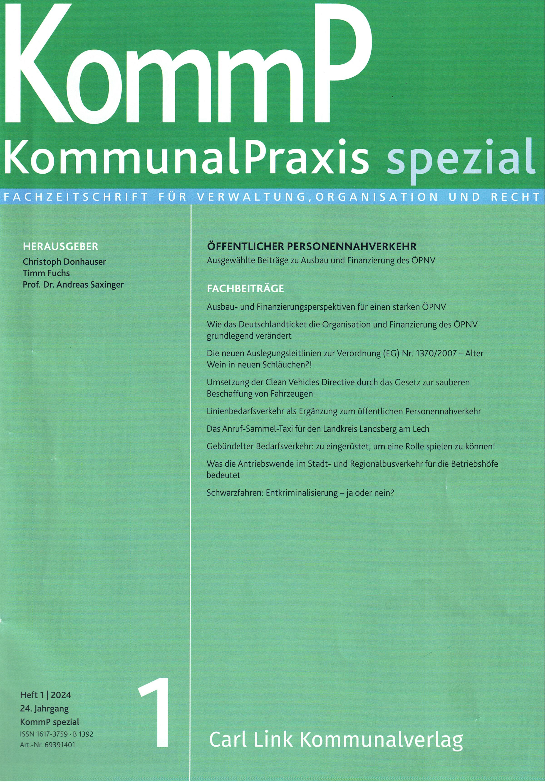
Dr. Michael Winnes
Geschäftsführer, Verkehrsverbund Rhein-Neckar
(+49) 0621 10770-120 | m.winnes@vrn.de
Verkehrsverbund Rhein-Neckar GmbH | B1, 3-5, 69169 Mannheim

